Slide 1






PHÒNG GIÁO DỤC VÀ ĐÀO TẠO QUẬN LONG BIÊN
TRƯỜNG TIỂU HỌC PHÚC LỢI
TIẾNG VIỆT
LUYỆN TẬP 1:
TỪ NGỮ CHỈ ĐẶC ĐIỂM
DẤU CHẤM. DẤU CHẤM HỎI

Slide 2




Luyện từ và câu
Từ ngữ chỉ đặc điểm
Dấu chấm, dấu chấm hỏi

Slide 3




Khởi động

Slide 4






NHỔ CÀ RỐT

Slide 5




Con có dám thử không?
Được chứ. Nhưng để ta xem con ở trường có học hành đàng hoàng không thì ta mới cho
Bác ơi ! Cháu đói lắm! Bác cho cháu củ cà rốt được không ạ ?
Dạ. Con đồng ý!
Giờ ta sẽ cho con tự nhổ cà rốt

Slide 6





Trong các từ sau, từ nào chỉ sự vật?
A : sách vở
B : ghi chép
C : suy nghĩ
D : nhảy múa
A B C D

Slide 7


Những từ nào dưới đây là từ chỉ
đồ dùng học tập?
A : bút màu
B : thước kẻ
C : cục tẩy
D : cả 3 đáp án trên
A B C D

Slide 8
Lan: Cậu có thể cho tớ mượn quyển truyện này không ?
Mai: Ừ. Bạn đọc xong trả lại cho mình nhé.
Dấu câu nào phù hợp để điền vào ô trống?
A : dấu chấm
B : dấu chấm hỏi
C : dấu phẩy
D : dấu chấm than
A B C D

Slide 9


Luyện tập

Slide 10




1. Chọn từ chỉ đặc điểm của mỗi đồ dùng trong hình.
thẳng tắp
trắng tinh
nhọn hoắt
tím ngắt
( , , , )
Thước kẻ:
Thảo luận nhóm 2
Bút chì:
Vở:
Lọ mực: (mực)

Slide 11

2. Kết hợp từ ngữ ở cột A với từ ngữ ở cột B để tạo câu nêu đặc điểm.
A
B
Bàn học của Bống
thơm phức mùi giấy mới.
Cuốn vở
ngăn nắp, gọn gàng.
Cục tẩy
nhỏ xíu như một viên kẹo.
Thảo luận nhóm 2
* Nêu các từ chỉ đặc điểm có trong các câu trên.
thơm phức, mới, ngăn nắp, gọn gàng, nhỏ xíu

Slide 12
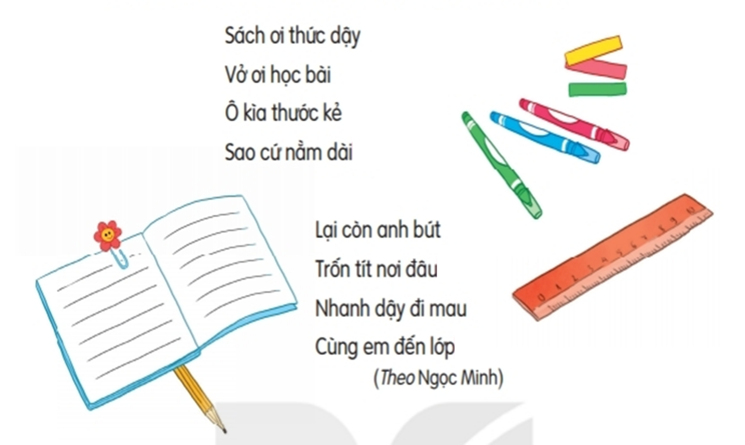
3.Chọn dấu chấm hoặc dấu chấm hỏi thay cho ô vuông.
?
?
.

Slide 13

VẬN DỤNG
1. Tìm thêm các từ chỉ đặc điểm của đồ dùng khác.
2. Ghi lại 1-2 câu nêu đặc điểm của sự vật.

Slide 14



CỦNG CỐ
- Hôm nay, em đã học những nội dung gì?
- Nêu cảm nhận sau tiết học?

